Slide 2


INGENIERÍA DE SISTEMAS Y COMPUTACIÓN

Slide 3
Programación I - Clase 9
INGENIERÍA DE SISTEMAS Y COMPUTACIÓN
Reinel Tabares Soto
Universidad de Caldas
reinel.tabares@ucaldas.edu.co

Slide 4

Agenda
INGENIERÍA DE SISTEMAS Y COMPUTACIÓN
Introducción a Arreglos
Conceptos básicos
Sintaxis y Declaración
Ejemplos Arrays
Arrays de tamaño dinámico

Slide 5
Introducción a Arreglos
INGENIERÍA DE SISTEMAS Y COMPUTACIÓN

Slide 6
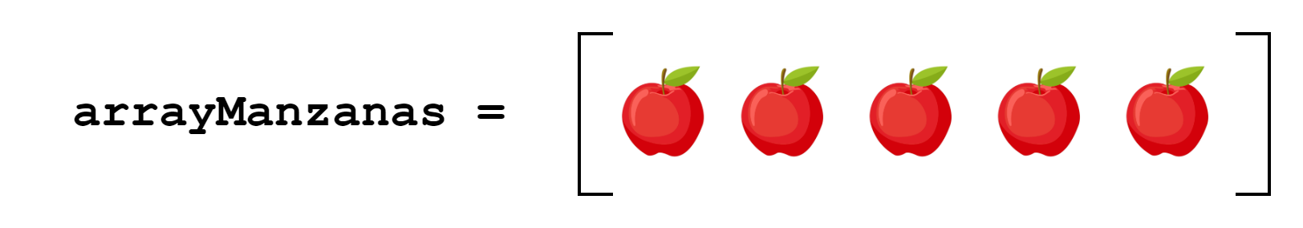
Introducción
INGENIERÍA DE SISTEMAS Y COMPUTACIÓN
¿Qué son los arreglos?
Un arreglo es una estructura de datos que nos permite almacenar y manipular una colección de elementos del mismo tipo en una sola variable.
En otras palabras, un arreglo se puede ver como un conjunto de variables que comparten un mismo nombre.

Slide 7
Introducción
INGENIERÍA DE SISTEMAS Y COMPUTACIÓN
Variables vs Arreglos
Variable
• Tipo de dato definido
• Nombre asociado
• Un valor a la vez
Arreglo
• Tipo de dato definido
• Nombre asociado
• Varios valores

Slide 8
Introducción
INGENIERÍA DE SISTEMAS Y COMPUTACIÓN
Variables vs Arreglos
Variable
• Tipo de dato definido
• Nombre asociado
• Un valor a la vez
Arreglo
• Tipo de dato definido
• Nombre asociado
• Varios valores
Datos simples
Datos estructurados / Estructura de datos

Slide 9
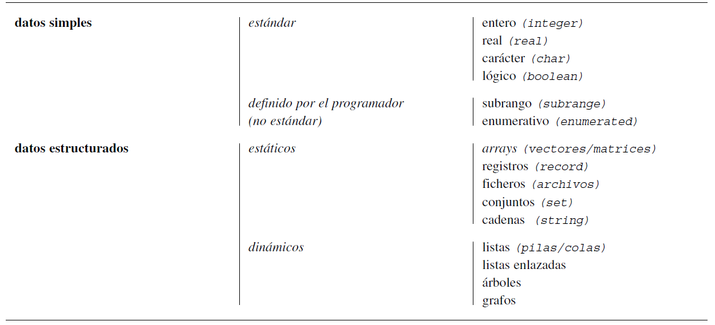
Introducción
INGENIERÍA DE SISTEMAS Y COMPUTACIÓN
entero (int, short, long, byte)
real (float, double)
cáracter (char)
lógico (boolean)
listas (ArrayLists, pilas/colas)
listas enlazadas
árboles
grafos

Slide 10
Conceptos Básicos
INGENIERÍA DE SISTEMAS Y COMPUTACIÓN

Slide 11
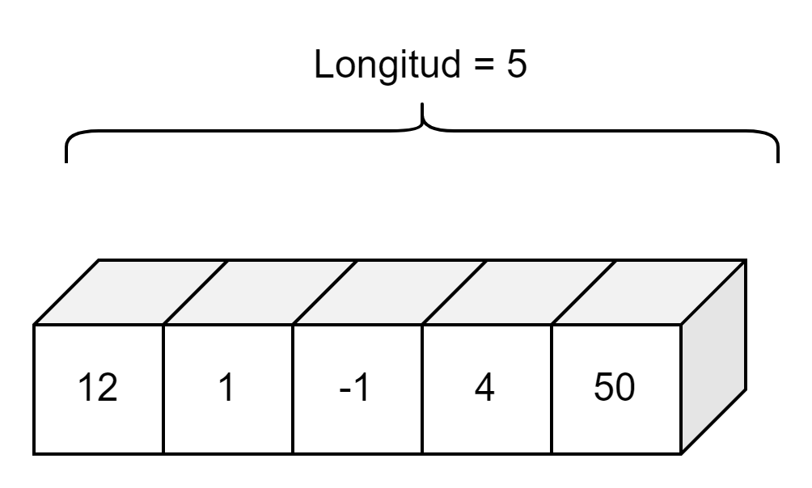
Conceptos básicos
INGENIERÍA DE SISTEMAS Y COMPUTACIÓN
Elementos de un Arreglo
Longitud: cantidad de espacios en memoria que este posee.

Slide 12
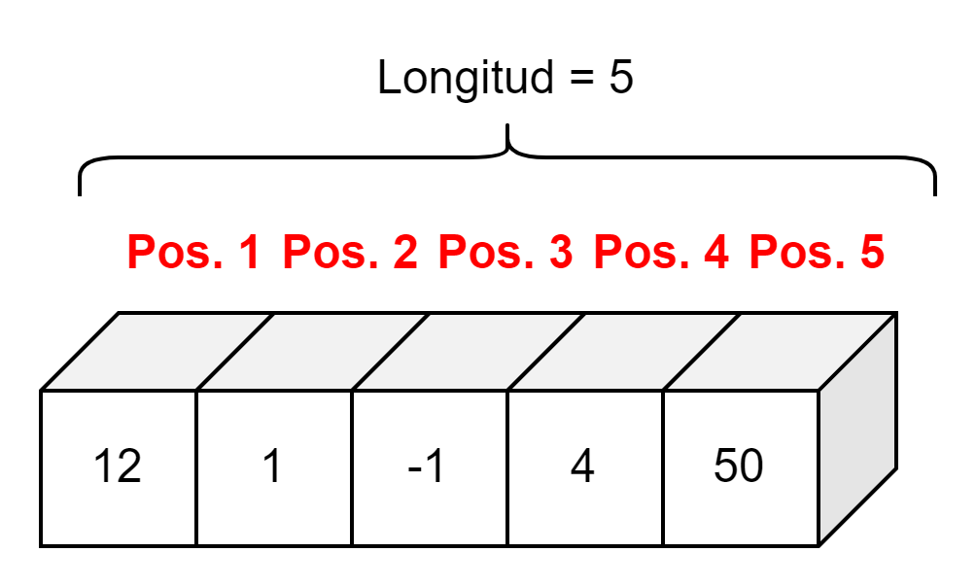
Conceptos básicos
INGENIERÍA DE SISTEMAS Y COMPUTACIÓN
Elementos de un Arreglo
Longitud: cantidad de espacios en memoria que este posee.
Posición: cada espacio de memoria asignado a un arreglo. Un arreglo tiene tantas posiciones como la longitud indica.

Slide 13
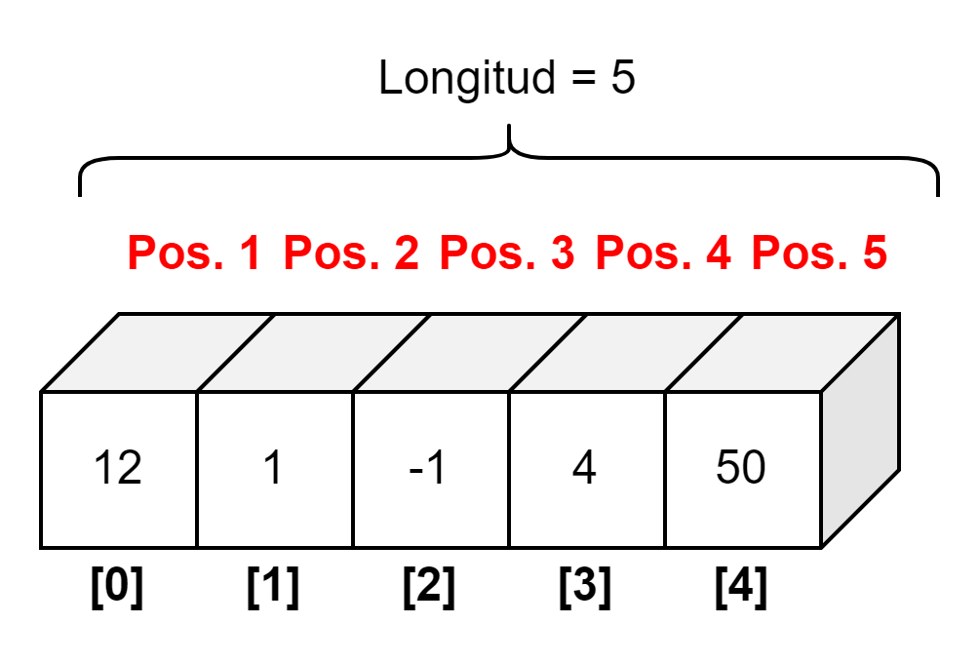
Conceptos básicos
INGENIERÍA DE SISTEMAS Y COMPUTACIÓN
Elementos de un Arreglo
Longitud: cantidad de espacios en memoria que este posee.
Posición: cada espacio de memoria asignado a un arreglo. Un arreglo tiene tantas posiciones como la longitud indica.
Indice: referente a cada posición del arreglo. Cada posición tiene un índice, la primera posición tiene el índice 0, la segunda el índice 1 y así sucesivamente.
Vimos como los datos tipo String son un tipo de arreglo que guarda caracteres alfanuméricos

Slide 14
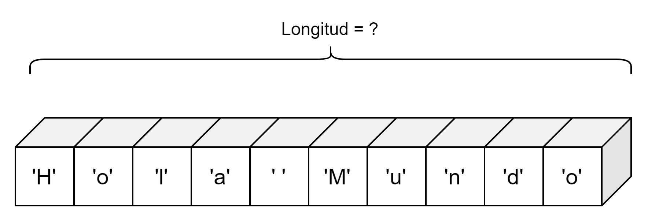
Conceptos básicos
INGENIERÍA DE SISTEMAS Y COMPUTACIÓN
String como arreglo
Un objeto String es un arreglo de caracteres (char)
String saludo = “Hola Mundo”;

Slide 15
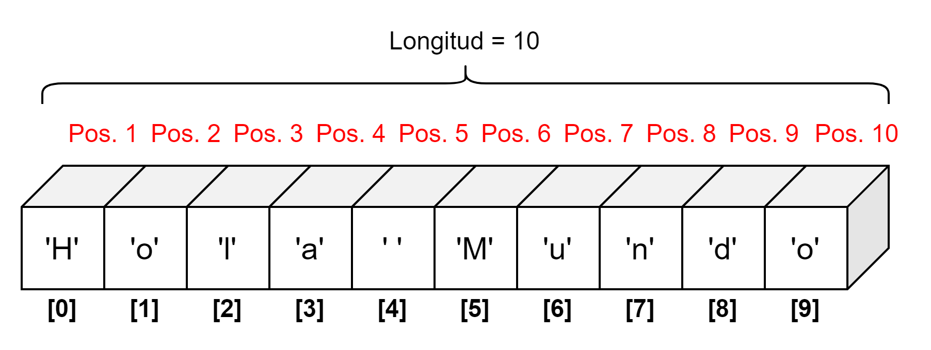
Conceptos básicos
INGENIERÍA DE SISTEMAS Y COMPUTACIÓN
String como arreglo
Un objeto String es un arreglo de caracteres (char)
String saludo = “Hola Mundo”;

Slide 16
Conceptos básicos
INGENIERÍA DE SISTEMAS Y COMPUTACIÓN
Almacenamiento
Los elementos de un arreglo se almacenan en posiciones consecutivas de memoria, lo que permite acceder a ellos de forma eficiente y manipularlos de manera organizada.

Slide 17
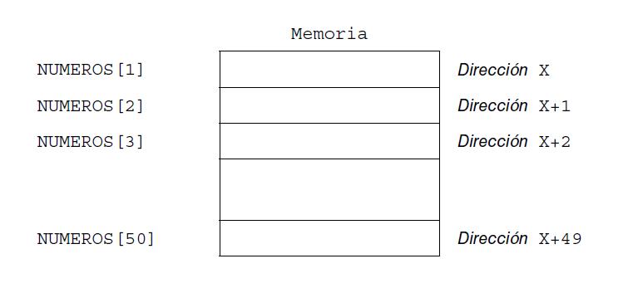
Conceptos básicos
INGENIERÍA DE SISTEMAS Y COMPUTACIÓN
Almacenamiento
Ejemplo. Array con 50 números
NUMEROS[0]
NUMEROS[1]
NUMEROS[2]
NUMEROS[49]
Los elementos de un arreglo se almacenan en posiciones consecutivas de memoria, lo que permite acceder a ellos de forma eficiente y manipularlos de manera organizada.

Slide 18
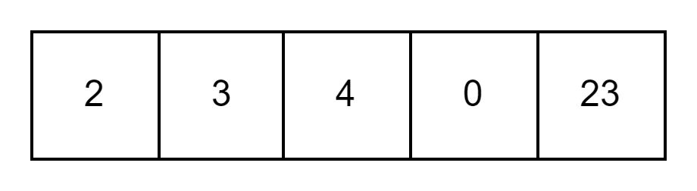
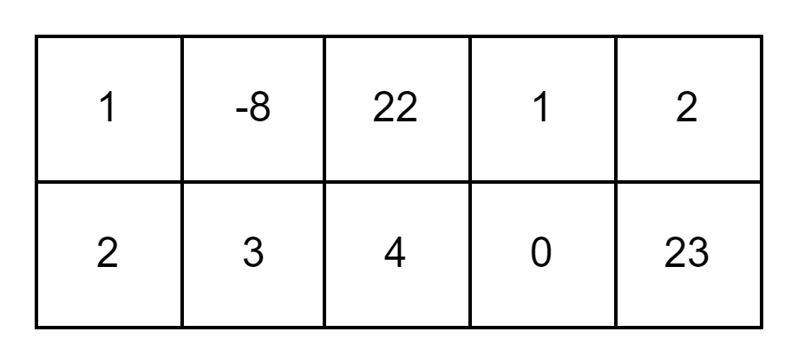
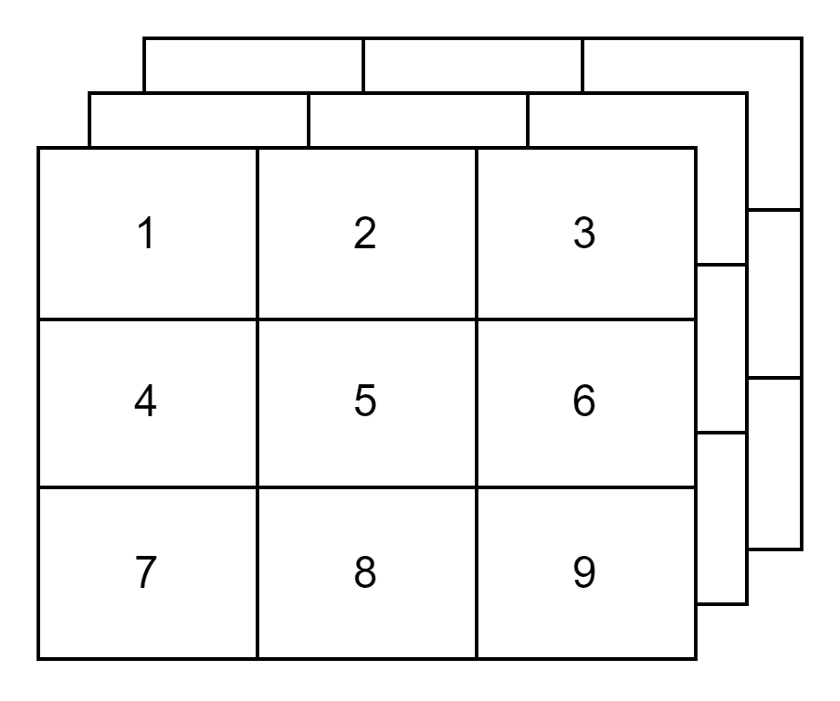
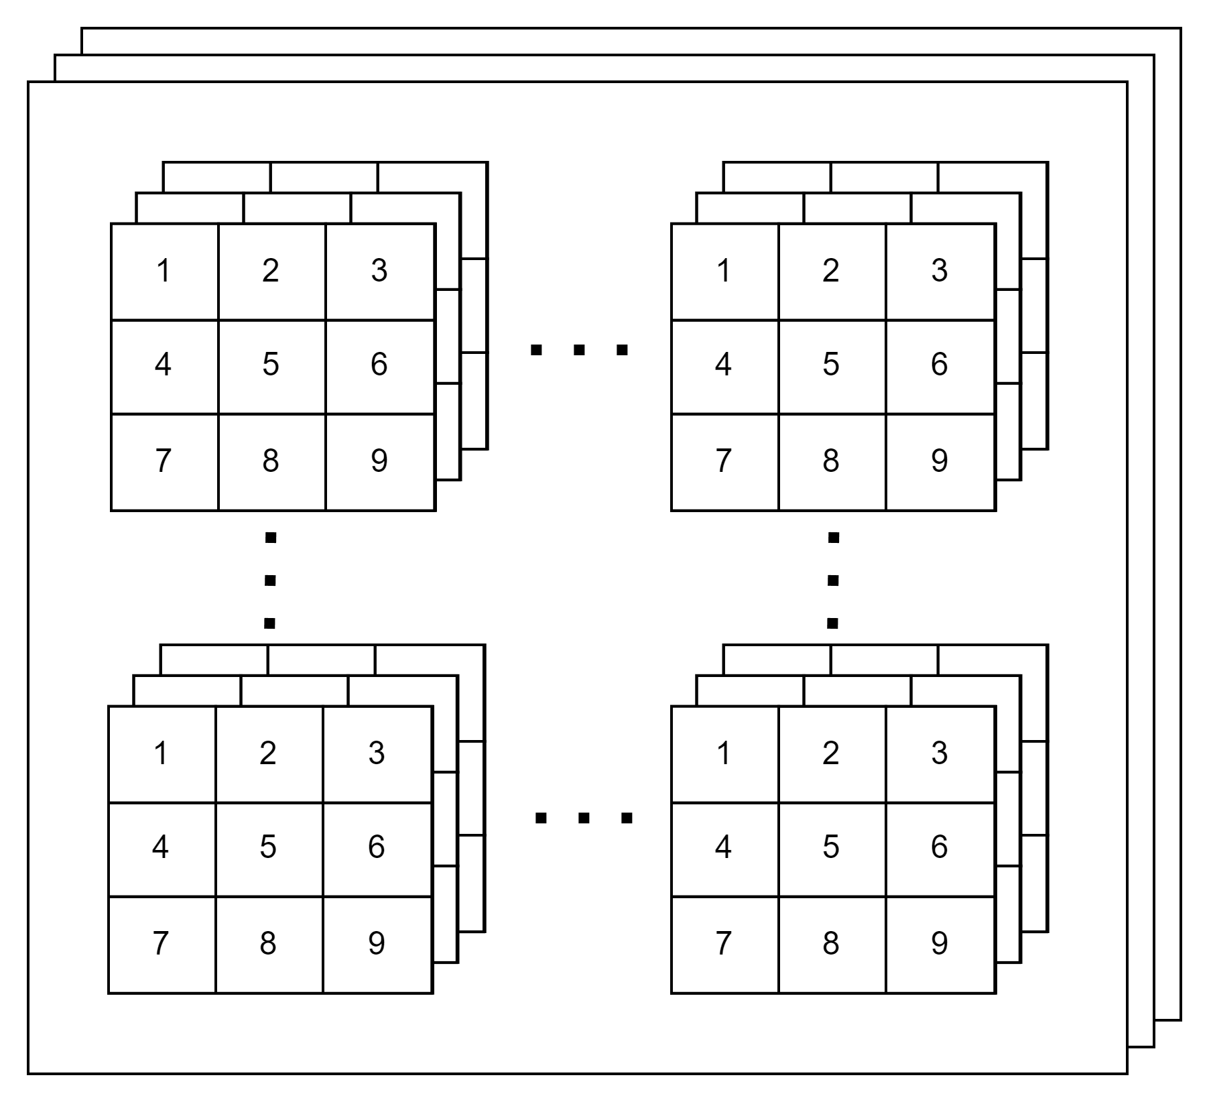
Conceptos básicos
INGENIERÍA DE SISTEMAS Y COMPUTACIÓN
1D
Dimensiones en los Arreglos
2D
Arreglo, vector, matriz unidimensional
Arreglo bidimensional, matriz 2D
Arreglo tridimensional, matriz 3D
Arreglo N-D
3D
N-D

Slide 19
Sintaxis y Declaración
INGENIERÍA DE SISTEMAS Y COMPUTACIÓN

Slide 20
Sintaxis
INGENIERÍA DE SISTEMAS Y COMPUTACIÓN
Notación
Antes de continuar repasemos los elementos de un array y definamos la notación que se usará.
Un array contiene datos/variables y su longitud será denotada con la letra n, si el arreglo tiene una longitud igual a n entonces su índices serán los enteros {0, 1, … , n-2, n-1}.

Slide 21
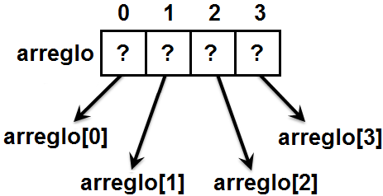
Sintaxis
INGENIERÍA DE SISTEMAS Y COMPUTACIÓN
Notación
Antes de continuar repasemos los elementos de un array y definamos la notación que se usará.
Un array contiene datos/variables y su longitud será denotada con la letra n, si el arreglo tiene una longitud igual a n entonces su índices serán los enteros {0, 1, … , n-2, n-1}.
Posiciones → (1, 2, 3, 4)
Longitud (n) → 4
Indices → (0, 1, 2, 3)

Slide 22
Sintaxis
INGENIERÍA DE SISTEMAS Y COMPUTACIÓN
Declaración y creación
La sintaxis para declarar un arreglo (array) en la mayoría de los lenguajes de programación es la siguiente:
Declaración (2 formas)
<tipo de dato> <nombre del arreglo>[];
<tipo de dato>[] <nombre del arreglo>;
Creación
<nombre del arreglo> = new <tipo de dato>[tamaño];

Slide 23

Sintaxis
INGENIERÍA DE SISTEMAS Y COMPUTACIÓN
Declaración y creación
La sintaxis para declarar un arreglo (array) en la mayoría de los lenguajes de programación es la siguiente:
Esta es la forma para arreglos unidimensionales, para arreglos de más de una dimensión es diferente.
Declaración (2 formas)
<tipo de dato> <nombre del arreglo>[];
<tipo de dato>[] <nombre del arreglo>;
Creación
<nombre del arreglo> = new <tipo de dato>[tamaño];

Slide 24
Sintaxis
INGENIERÍA DE SISTEMAS Y COMPUTACIÓN
Declaración y creación
Declaración
Creación
int[] arrayDeEnteros;
double[] arrayDeDoubles;
String[] arrayDeStrings;
boolean[] arrayBoolean;
arrayDeEnteros = new int[5];
arrayDeDoubles = new double[25];
arrayDeStrings = new String[7];
arrayBoolean = new boolean[2];

Slide 25
Sintaxis
INGENIERÍA DE SISTEMAS Y COMPUTACIÓN
Declaración y creación al mismo tiempo
Esta forma es la más común (declarar y crear en una sola línea):
<tipo de dato>[] <nombre del arreglo> = new <tipo de dato>[tamaño];

Slide 26
Sintaxis
INGENIERÍA DE SISTEMAS Y COMPUTACIÓN
Declaración y creación al mismo tiempo
Esta forma es la más común (declarar y crear en una sola línea):
<tipo de dato>[] <nombre del arreglo> = new <tipo de dato>[tamaño];
int[] numerosEnteros = new int[5];
double[] numerosDouble = new double[13];
String[] palabras = new String[10];
boolean[] arrayBoolean = new boolean[4];

Slide 27
Sintaxis
INGENIERÍA DE SISTEMAS Y COMPUTACIÓN
Asignar variables
<tipo de dato>[] <nombre del arreglo> = new <tipo de dato>[tamaño];
<nombre del arreglo>[indice 0] = <dato del tipo declarado>;
<nombre del arreglo>[indice 1] = <dato del tipo declarado>;
<nombre del arreglo>[indice 2] = <dato del tipo declarado>;
<nombre del arreglo>[indice 3] = <dato del tipo declarado>;
...
<nombre del arreglo>[indice n-1] = <dato del tipo declarado>;

Slide 28
Sintaxis
INGENIERÍA DE SISTEMAS Y COMPUTACIÓN
Asignar variables
int[] arrayEnteros = new int[5];
arrayEnteros[0] = 0;
arrayEnteros[1] = 2;
arrayEnteros[2] = -87;
arrayEnteros[3] = 4;
arrayEnteros[4] = 10;
String[] lenguajes = new String[6];
lenguajes[5] = “Java”;
lenguajes[3] = “Python”;
lenguajes[0] = “C++”;
lenguajes[1] = “C#”;
lenguajes[2] = “JavaScript”;
lenguajes[4] = “Rust”;

Slide 29
Sintaxis
INGENIERÍA DE SISTEMAS Y COMPUTACIÓN
También es posible declarar y asignar el valor inicial de todos los datos/elementos:
<tipo de dato>[] <nombre del arreglo> = {<elemento1>, <elementoN>};
int[] numerosEnteros = {1, 2, 3, 4, 5};
boolean[] variables = {false, false, true};
String[] lenguajes = {“Java”, “Python”, “C#”};

Slide 30

Sintaxis
INGENIERÍA DE SISTEMAS Y COMPUTACIÓN
Accediendo a los datos
Para acceder a los datos/elementos de un arreglo, se utiliza su índice correspondiente. Los elementos se pueden leer o modificar mediante el operador de índice [ ].
String[] lenguajes = new String[3]
lenguajes[0] = “Java”;
lenguajes[1] = “Python”;
lenguajes[2] = “C#”;
System.out.println(lenguajes[0]); // Java
System.out.println(lenguajes[1]); // Python
System.out.println(lenguajes[2]); // C#
Los programadores cuando abren corchetes en un arreglo

Slide 31
Sintaxis
INGENIERÍA DE SISTEMAS Y COMPUTACIÓN
Accediendo a los datos
Para acceder a los datos/elementos de un arreglo, se utiliza su índice correspondiente. Los elementos se pueden leer o modificar mediante el operador de índice [ ].
String[] lenguajes = new String[3]
lenguajes[0] = “Java”;
lenguajes[1] = “Python”;
lenguajes[2] = “C#”;
lenguajes[2] = “Rust”;
System.out.println(lenguajes[0]); // Java
System.out.println(lenguajes[1]); // Python
System.out.println(lenguajes[2]); // Rust
Modificación del elemento en el índice 2 (posición 3)

